Slide 1
单元一：程序设计语言
第一章 程序设计语言概述

Slide 2
回顾：可编程结构
PS(Program structure)：可编程结构（计算机）；
I(Input)：表示输入流，将程序所需的数据送入计算机 ；
O(Output)：表示输出流，把计算机的处理结果送给外界 ；
P(Program)：表示程序指令流，输送程序进入计算机 ；
P
PS
I
O
可编程结构强调计算机具有可编程控制的性质。

Slide 3
算法的作用
算法是计算机科学的核心概念！
算法：完成一个任务或者解决一个问题的步骤序列（操作序列）。
计算机要执行一项任务，必须先找到算法，然后再将算法表示为计算机可适应的形式，即程序。
编程指开发一个程序，将其转换为机器指令形式，并输入计算机中，这一系列工作。

Slide 4
例：欧几里得算法
算法描述：本算法假定输入为两个正整数，负责计算这两个数的最大公约数。
gcd(m,n)=gcd(n,m除n的余数) , 若n不能整除m.
过程：
第１步．将输入的两数中较大数赋值给Ｍ，较小数赋值给Ｎ．
第２步．计算Ｍ／Ｎ的余数，赋值给Ｒ．
第３步．如果Ｒ不为０，将Ｎ赋值给Ｍ，Ｒ赋值给Ｎ，返回第２步；
否则，最大公约数就是当前的Ｎ值。

Slide 5
1.1 什么是程序设计语言
一、语言的概念：
语言就广义而言，是一套共同采用的 沟通符号、表达方式与处理规则。
计算机语言（Computer Language）指用于人与计算机之间通讯的语言。
程序设计语言介于人与人沟通的语言和机器语言之间.

Slide 6
1、机器语言
计算机发展早期使用的语言；面向计算机指令。
指令由“0”和“1”的二进制码组成 ,是指挥计算机工作的命令，是计算机唯一可以直接识别的语言；
与具体机器有关，不同的机器能识别的机器语言也不同；

Slide 7
计算机指令
一般计算机包括如下几类指令：
1）数据处理类，包括算术运算类和逻辑运算类。算术运算执行加、减、乘、除等；逻辑运算执行与、或、非、移位、比较；
3）数据传送类。执行取数、存数、传送等操作的指令类；
4）程序控制类。执行无条件转移、条件转移、调用程序、返回等操作的指令类；
5）输入/输出类。执行输入、输出、输入/输出等实现内存和外部设备之间传输信息操作的指令类；
6）状态管理类指令。执行停机、空操作、等待等操作的指令类。
7

Slide 8
举例：计算机指令序列
1
2
3
4
5
6
7
8
9
10
11
12
13
14
15
16
00000000
01011110
11111000
11101111
11110100
00000011
11101111
01111110
11111000
00000110
11101111
00000100
00001100
11101111
11101111
101011101
01100010
00000010
10101101
10100010
00000010
11110100
101011110
10100010
00000010
00000100
00000100
11000010
00010110
10011110
11011111
11011111
11111011
11011111
11011111
11111011
10101101
11000101
11111011
11111011
00000100
00000100
0000000000000000
0000000000000010
0000000000000101
0000000000001011
0000000000010010
0000000000010101
0000000000010111
0000000000011110
0000000000100001
0000000000100100
0000000000101011
0000000000110001
0000000000110100
0000000000111101
0000000000111101
仅用机器指令进行编程的话,人类可能无法设计出复杂的系统软件.

Slide 9
1.2 程序设计语言的演化－符号语言
2、符号语言
20世纪50年代早期，数学家Grace Hopper发明了符号语言，即用符号或助记符来表示不同的机器语言指令(包括操作码和和操作数地址）。
程序员可用ADD、SUB、MUL、DIV等符号来分别表示加法、减法、乘法、除法的操作码。
符号语言又称汇编语言。

Slide 10
求d＝ －4ac的汇编语言程序
操作码
操作数地址
程序 注释(运算结果）
MUL B B ; 送入B
MUL A E ; 4a送入A
MUL A C ；4ac送入A
SUB B A ; －4ac送入B
MOV D B ； －4ac从B传送到D
HLT ；停机
A a
B b
C c
D d
E 4
用符号或助记符来表示指令中的操作码和和操作数地址
1~6为指令，MUL为乘法指令，SUB为减法指令，MOV为传送指令、HLT为停机指令;
A、B、C、D、E分别表示存储数a、b、c、d以及常数4的寄存器。

Slide 11
1.2 程序设计语言的演化－符号语言
汇编语言的局限
汇编语言的语法、语义结构仍然和机器语言基本一样，而与人的传统解题方法相差甚远。
汇编语言的大部分指令是和机器指令一一对应的，因此代码量大。
和具体的机器相关，人们终究还是要对计算机的硬件和指令系统有很正确深入的理解，而且还是要记住机器语言的符号(助记符)。移植性不好。

Slide 12
1.2 程序设计语言的演化－高级语言
3、高级语言
由于汇编语言的局限性，后来出现了高级语言。
贝尔实验室的Dennis Ritchie在1972年开发了C，当时他正与Ken Thompson一起设计UNIX操作系统。然而，C并不是完全由Ritchie构想出来的。它来自Thompson的B语言，而B语言则来自……噢，这又是另外一个故事了。
重要的是，C是作为从事实际编程工作的程序员的一种工具而出现的，所以其主要目标是成为一种有用的语言。

Slide 13
/*求两整数的最大公约数*/
#include<stdio.h>
int main()
{ int d1,d2, x, y, r;
scanf("%d%d",&d1,&d2);
for (x=d1,y=d2; (r=x%y)!=0; ){
x=y;
y=r;
}
printf("GCD(%d,%d)=%d\n",d1,d2,y);
return 0;
}

Slide 14
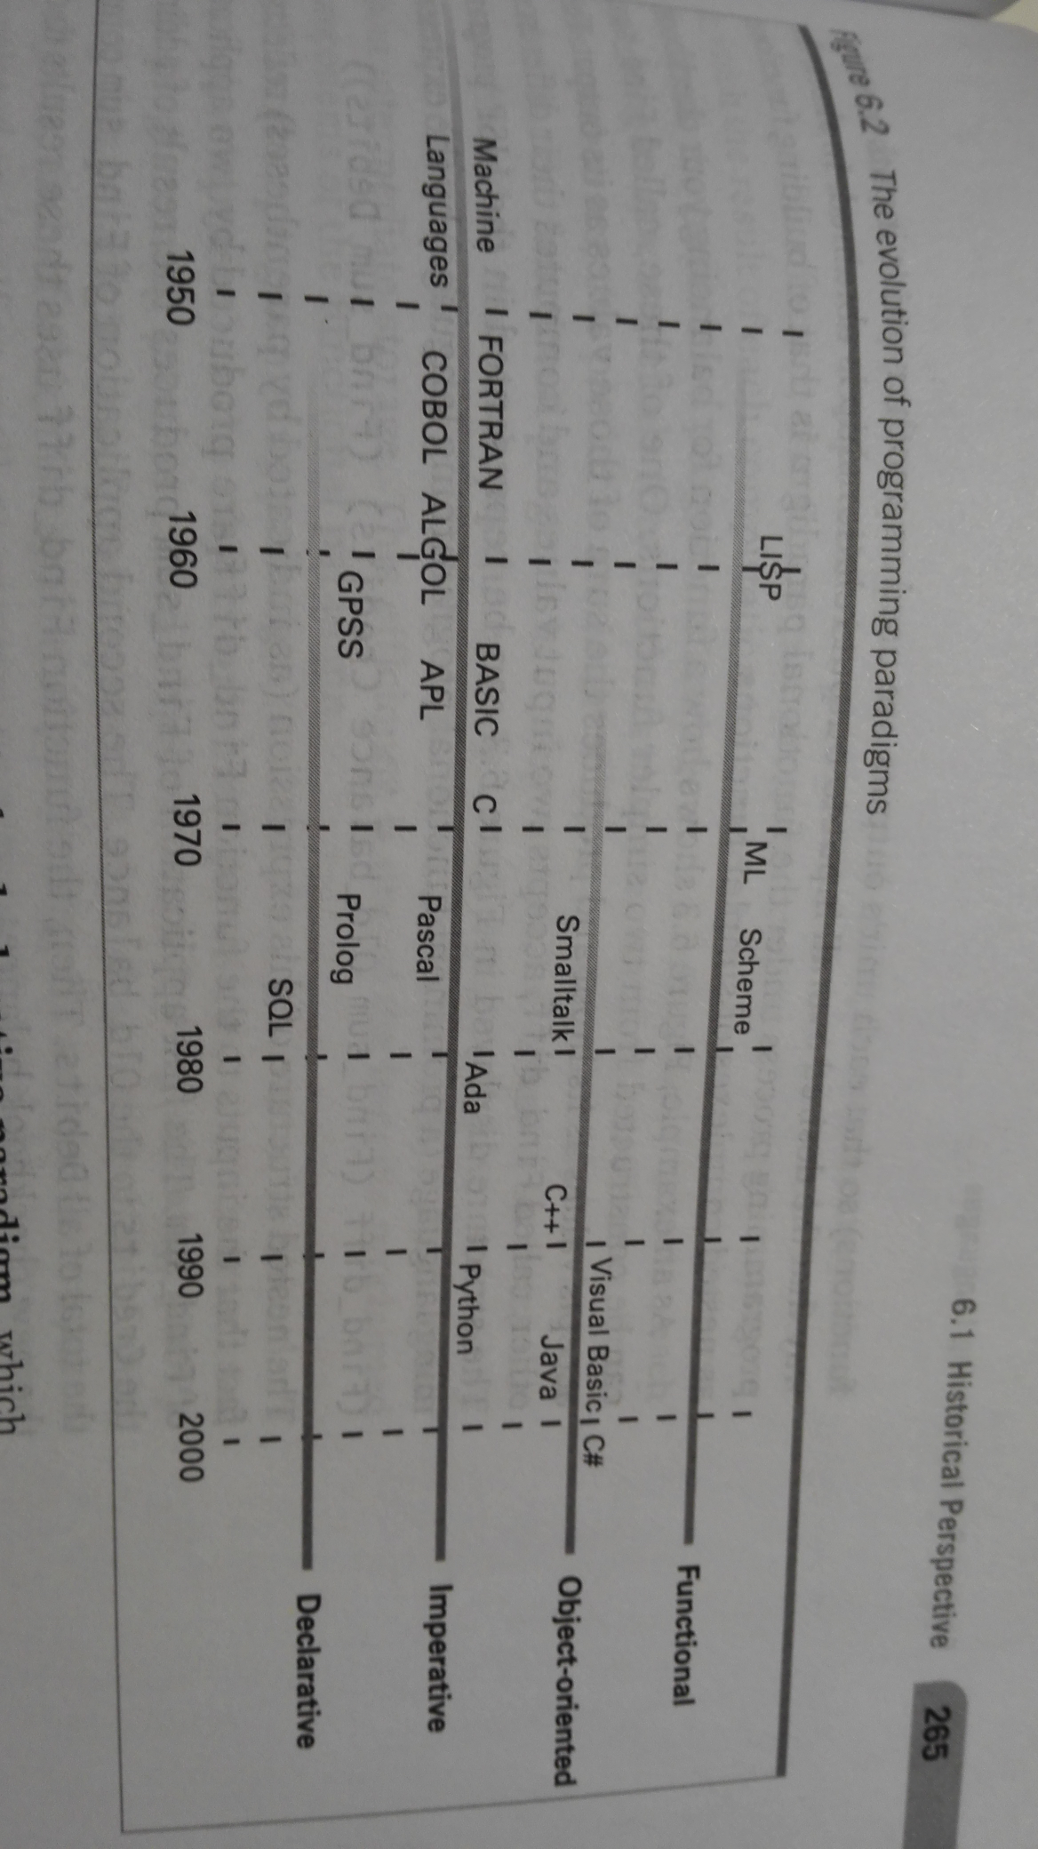
1.2 程序设计语言的演化
因此，许多种语言被定义出来，使算法的表达方式既在人看来清晰易懂，又便于转换为机器指令。

Slide 15
1.2 程序设计语言的演化－高级语言
高级语言的优势
高级语言程序易学、易懂、也易查错。
使程序员可以完全不用与计算机的硬件打交道、不必了解机器的指令系统。
高级语言与具体机器无关，在一种机器上运行的高级语言程序有可能可以不经改动地移植到另一种机器上运行，大大提高了程序的通用性。

Slide 16
1.2 程序设计语言的演化
4、自然语言
理想情况下，计算机能够理解自然语言（如英语、汉语等）并立即执行请求。
大量关于自然语言的工作正在实验室中进行。
但迄今为止，自然语言的使用仍然是相当有限的 。

Slide 17
程序设计的方法
过程化程序设计
基于计算机工作方式描述算法求解过程的程序设计。
过程化的程序设计特点：
面向动作（活动）。求解问题（程序）是一个复杂的计算过程，该计算过程可被分解成若干个动作（活动）。即：一个计算过程可看做是一系列动作。
一个动作可以是一条语句（基本操作）或是一个可以继续分解的子过程（子程序）。

Slide 18
图书管理系统
借书
…
还书
续借
图书管理系统被划分成借书、还书、续借等功能，每一个功能的实现对应于一个执行过程，有一系列的执行步骤。
一个简单的借书过程可能如下：
1.读取借阅者的借书证信息，验证借阅者身份合法性；
2.若身份合法，则验证借阅者是否有欠款未交；
3.若有欠款，则记录借阅者的付款信息；
4.验证借阅者当前是否已经借满书；
5.若可以借书，则将借阅者的借书信息记录到系统中；
……
用过程化语言描述的操作过程

Slide 19
过程化程序设计：子程序-语句
子过程（子程序）：每一个子程序实现一个明确、独立的功能。应用上述方法可继续分解为一系列动作。
循环往复直至将“动作”分解为“基本操作—语句”。
总之，过程化的程序设计即是实现某一计算的操作过程和操作步骤，然后用编程语言来描述这些操作过程和步骤。

Slide 20
思考：一门编程语言的要素是什么？
  一个任务所需要的操作集。
  常用的表达语句。
  支持一类任务的操作编排、组合。
  计算机可以理解、执行。

Slide 21
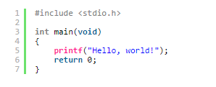
语言的元素
单词：include，main , return, printf ……
语句（句子）： return 0;
    注：句子是以“;”结束的字符串。
语法（规则）：{ 语句[语句]}

Slide 22
语言：根据预先定义的规则（语法），由一个有限字母表上的字符构成的字符串的总体。
计算机编程语言是形式化语言。
  单词、语句都具有唯一解释。
  操作仅对逻辑运算和算术运算。
  控制仅限是非判断、状态转移。
一切复杂任务的实现都依赖于编程。
输入输出的多样化都是通过多媒体数字化技术。

Slide 23
程序要素：数据与运算表达式
Program
整数 x,y,z
小数 tax
文本 Tom
Part 1: 声明程序中使用的数据;
Part 2: 要执行的操作语句;
y = x + 645;
z = 5 / 2;

Slide 24
程序要素：输入、输出
#include <stdio.h>
int main(){
printf("Please enter any key:");
getch();
printf("\n 0oooo \n");
printf(" oooo0 ( ) \n");
printf(" ( ) ) / \n");
printf(" \\ ( ( _ / \n");
printf(" \\ _ ) \n \n");
}

Slide 25
程序要素：控制结构
循环条件
真（非0）
假（为0）
表达式
表达式
循环体：重复执行的工作
语句1
语句2
假（为0）
真（非0）
语句
a) 是非选择结构
if (n % 3 == 0)
printf("n=%d YES\n",n);
else
printf("n=%d NO\n",n);
for (count=1; count<4; count++)
body;

Slide 26
程序要素：子程序(函数)
int square(int); /*函数原型*/
main()
{
int x;
for (x = 1; x <= 10; x++)
printf(“%4d”,square(2 * x));
}
int square(int y) /*函数定义*/
{
return (y * y);
}
主函数
子函数1
子函数2
实参
形参
主调环境
函数环境
2
2

Slide 27
高级语言翻译器
解释器 Interpreter
  负责逐行翻译高级语言程序代码为机器指令的软件，可以一边翻译一边执行程序.
  例：BASIC和Perl都是使用解释器的语言.
编译器 Compiler
  只能整篇翻译高级语言程序代码(source code)为机器指令(object code)的软件.
  C, C++, COBOL, FORTRAN 都是使用编译器的语言.
Java 既用编译器，又用解释器，因为跨计算机平台的缘故.

Slide 28
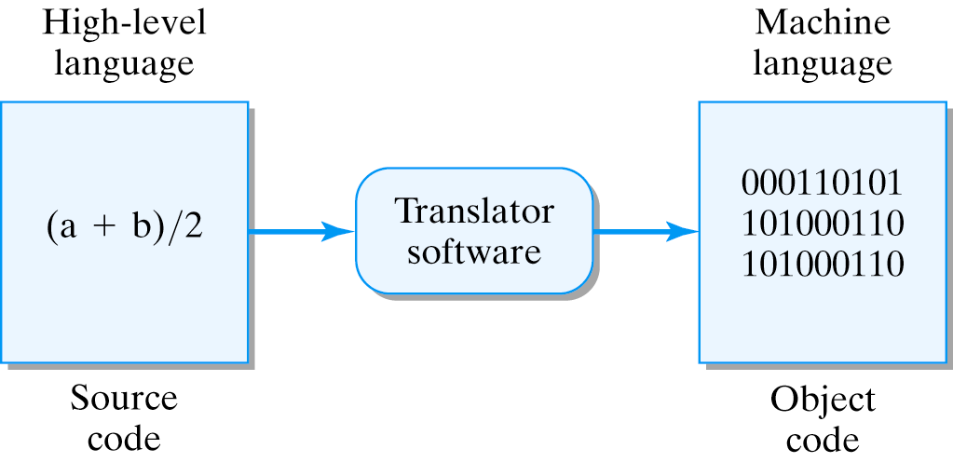
高级语言的翻译过程
高级语言中的单个表达式（ab/2）通常需要机器语言中的几个操作指令。

Slide 29
编程语言开发环境
编程需要文本编辑、拼写错误检查、高级语言的翻译器 等功能。
因此，编程语言都有集成开发环境(IDE)软件，提供上述的代码编写和编译运行等功能。
推荐开源软件或共享软件
  Dev-C++ or CodeBlocks
  Visual Studio

Slide 30
课后任务
安装并熟悉C语言开发环境，将讲义中的示例程序敲进去，运行并观察。
老师推荐： Dev-C++
优点：安装包小，方便调试程序。
课程群有安装包，也可以自己从官网 上获得它的安装包。
https://sourceforge.net/projects/orwelldevcpp/
30

Slide 31
C编程活动：编码、编译、运行
00011101
11010010
11011000
CPU
10100110
...
4.运行程序
源文件1 .c
00011100
11100111
加载程序
#include <stdio.h>
#include “genlib.h”
#define N 10
main()
{
int i;
for(i=1;i<=N;i++)
printf(“%d\n”,i);
}
目标文件1 .obj
01011010
0100100101011001
0001000010100011
1010110110100111
可执行文件.exe
2. 编译程序
0100100101011001
0001000010100011
1010110110100111
1001011010110001
0110100100101001
0110110101101011
编译器
3. 链接程序
库
链接器
1001011010110001
0110100100101001
0110110101101011
1. 编辑程序
C标准库：有丰富的函数集，可供程序员直接使用。
Notes:
1。C程序都是由称为函数的模块组成的；
2。C语言程序通常使用下面的模块：C标准库函数、程序员自己写的函数，其他程序员写的函数。
3。当在程序中使用（调用）标准库函数或者其他库程序员写的函数时，由于函数的代码不在本程序中，因此需要设法找到这些代码并且组装成最终可执行程序－－即链接

Slide 32
示例程序
/*@author网络上的计算圆周率程序
@date 2015.10.6
*/
int a=10000,b,c=8400,d,e,f[8401],g;
int main(){
for(;b-c;)f[b++]=a/5;
for(;d=0,g=c*2;c-=14,printf("%.4d",e+d/a),e=d%a)
for(b=c;d+=f[b]*a,f[b]=d%--g,d/=g--,--b;d*=b);
}

Slide 33
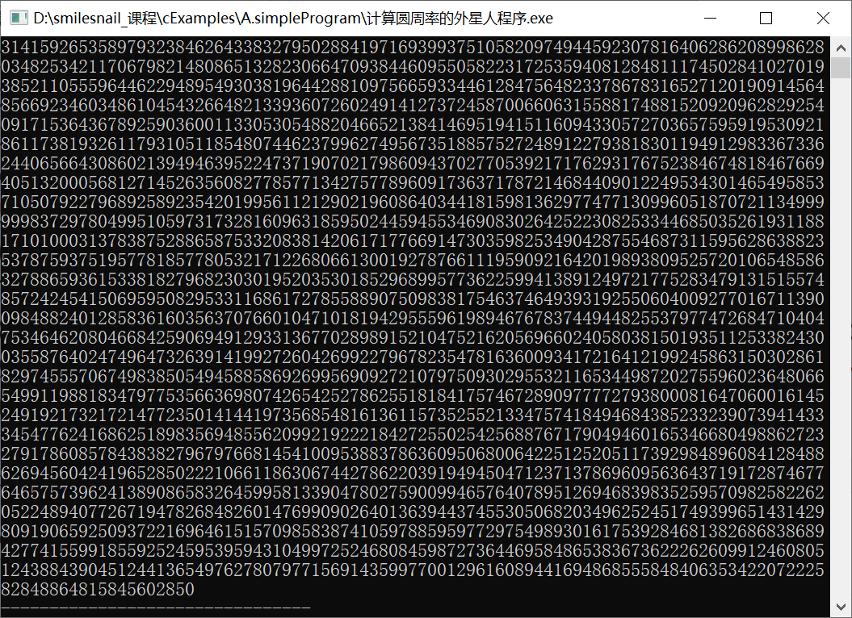
示例程序运行结果

